Slide 1
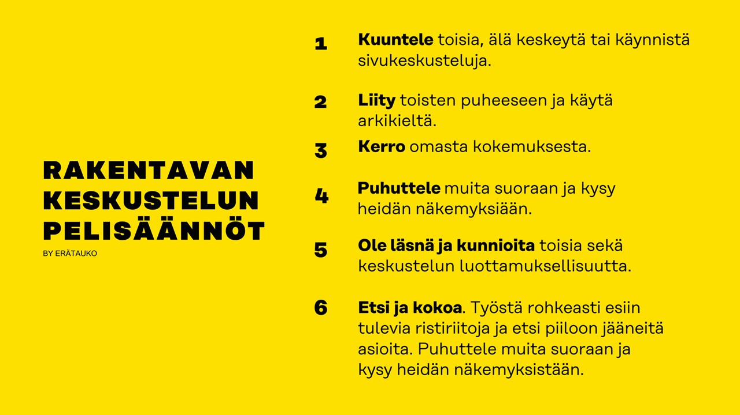


Slide 2

Kysymyksiä keskusteltavaksi

Slide 3

Kysymys 1

Slide 4
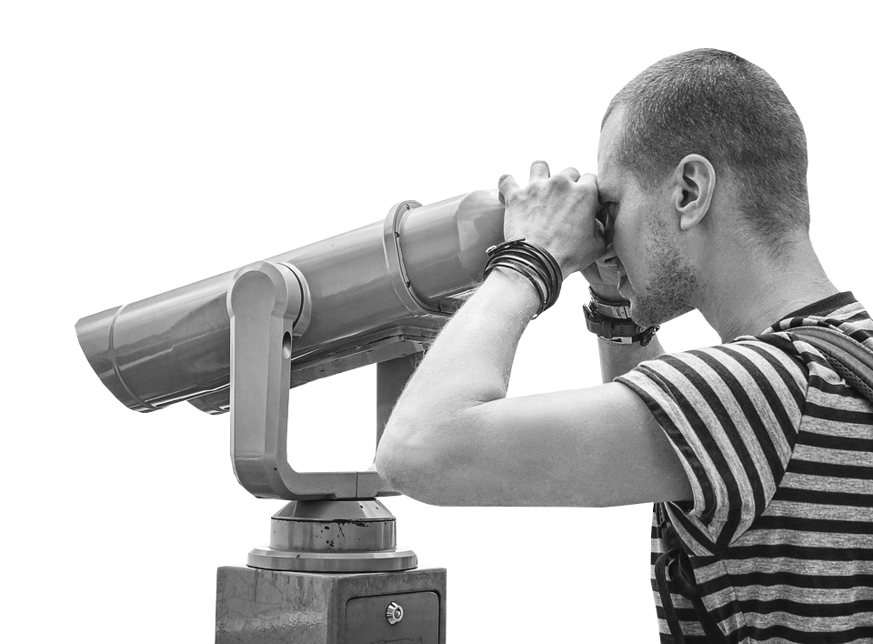
Kysymys 2

Slide 5
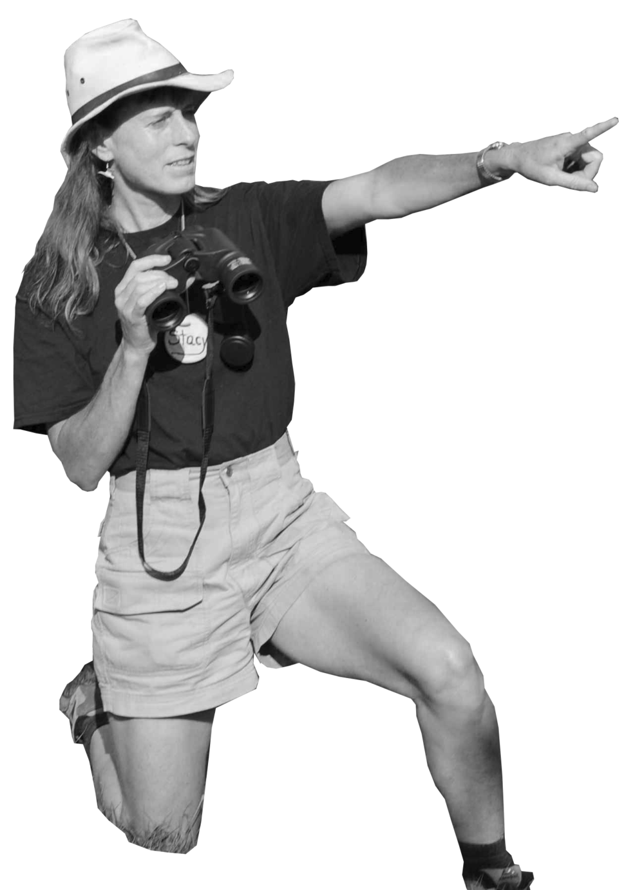
Kysymys 3

Slide 6
Esimerkkikysymyksiä keskusteluun Euroopan ja demokratian tulevaisuudesta
Mihin valtioiden rajat ylittäviin asioihin ja ilmiöihin voin vaikuttaa?
Miltä Euroopan ja Suomen tulevaisuuden pitäisi näyttää?
Miten minä voin vaikuttaa Euroopan tulevaisuuteen?
Mitä yhteistä minun elämässäni on toisella puolen Eurooppaa asuvan nuoren/työikäisen/
eläkeläisen kanssa?
Miten EU vaikuttaa omaan elämääni?
Millaisille arvoille ja sivistysihanteille Euroopan tulevaisuutta tulisi rakentaa?

